Slide 1
Вкусная Грузия
Подготовил: Косик Егор

Slide 2
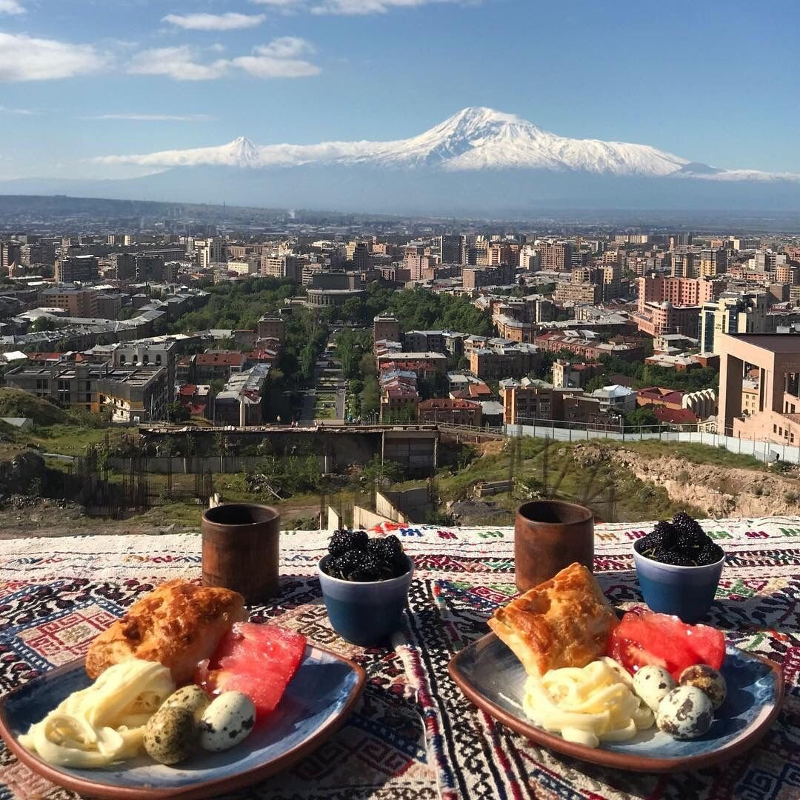
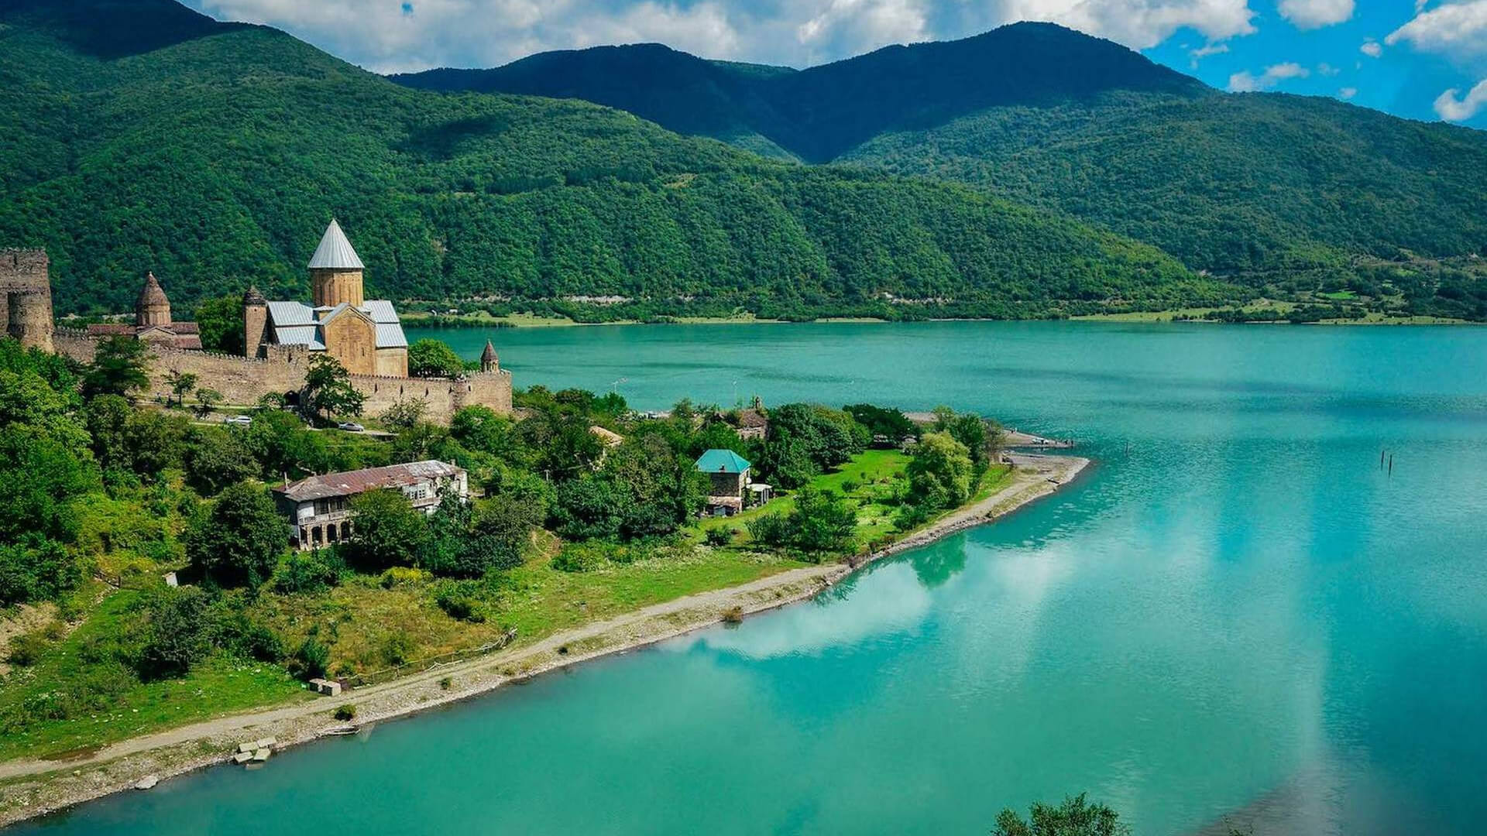
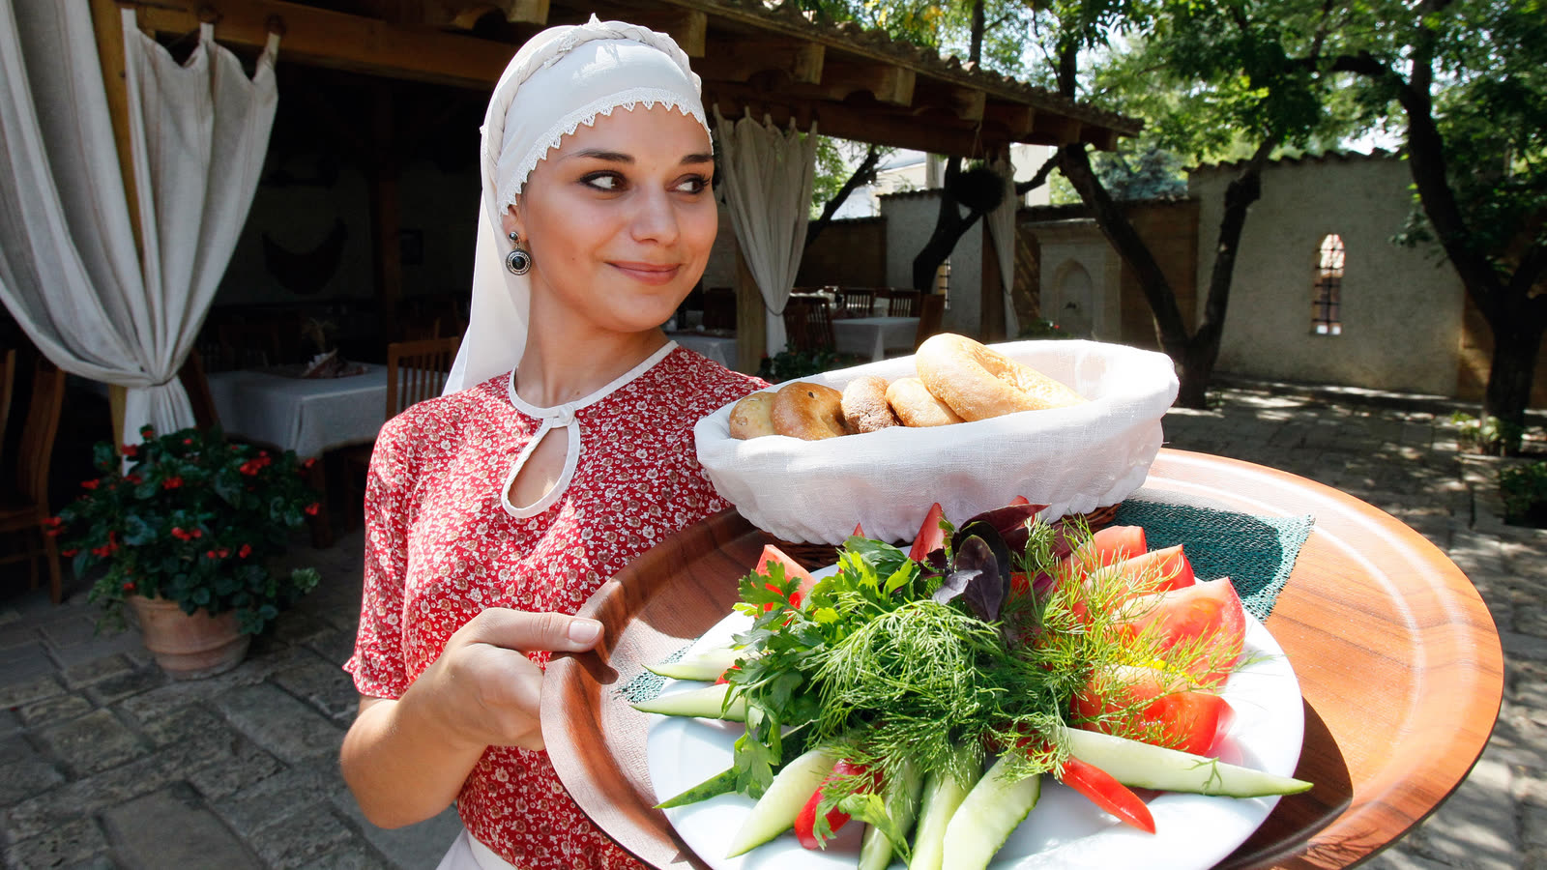
Всё дело в том, что, говоря о Грузии, просто невозможно обходить тему еды стороной или затрагивать ее поверхностно: еда здесь настолько удивительная, что стоит приехать сюда просто чтобы поесть.

Slide 3
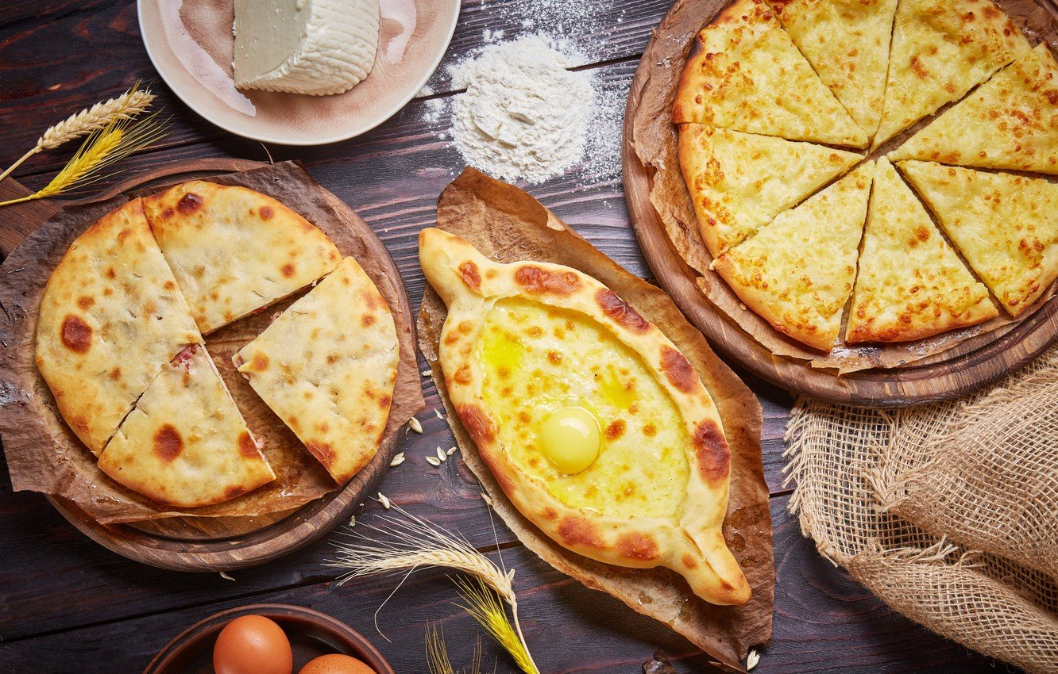
Хачапури Грузинский сырный хлеб или лепешка с сыром – еще одна важная составляющая Грузинской кухни.

Slide 4
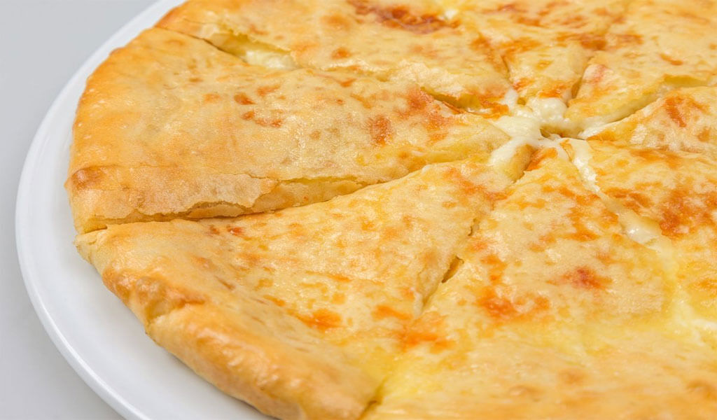
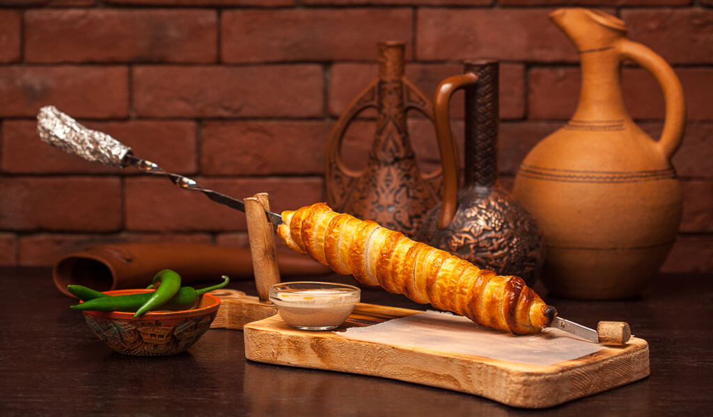
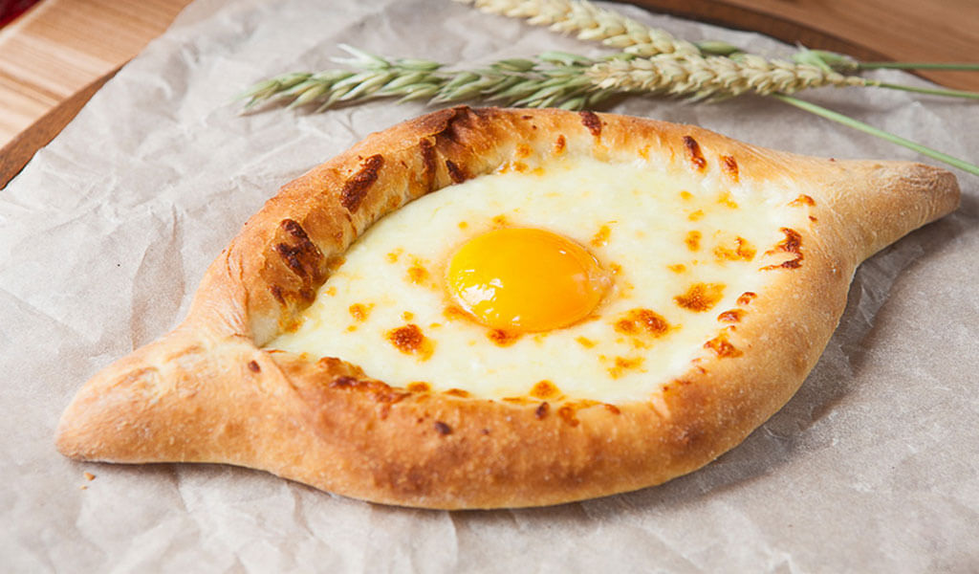
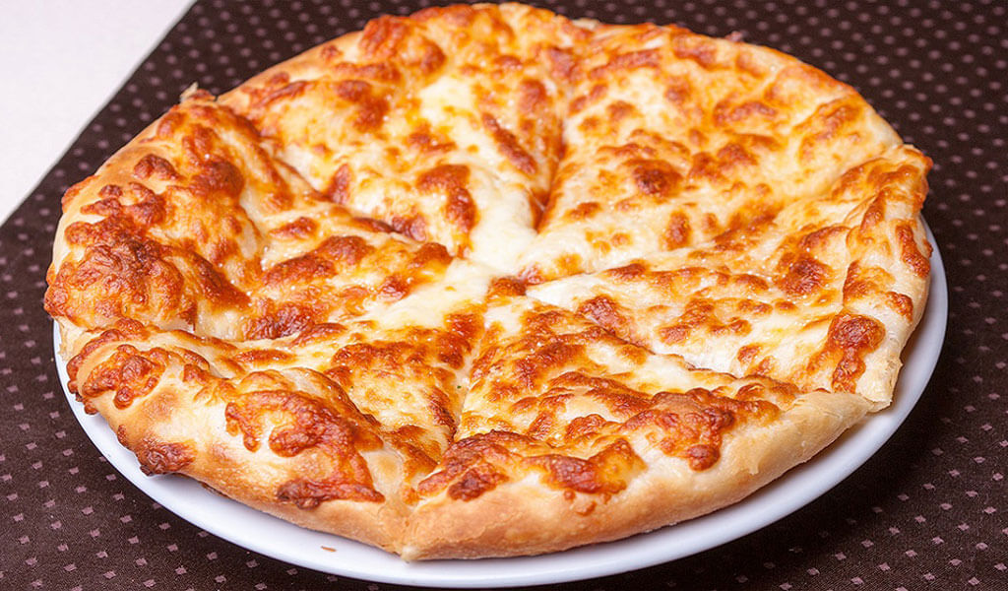
Хачапури на шампуре – сыр и тесто наматываются на вертел и готовятся на барбекю.
Имеретинский – круглый с сыром внутри.
Мегрельский – похож на имеретинский, но содержит сыр и сливочное масло не только внутри, но и снаружи.
Аджарский – хачапури в форме лодочки, содержащий сыр, яйцо и сливочное масло.

Slide 5
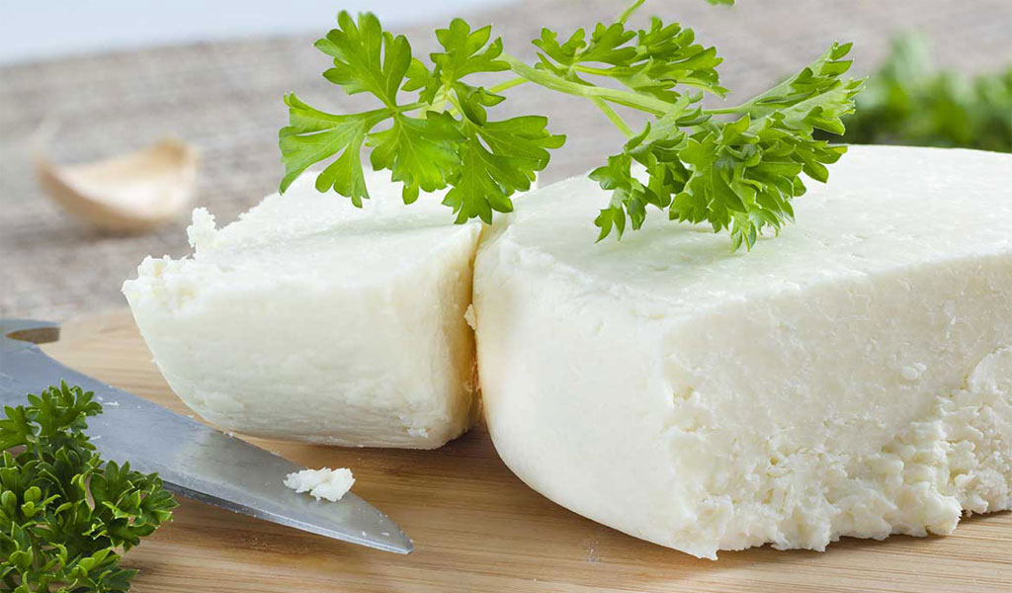
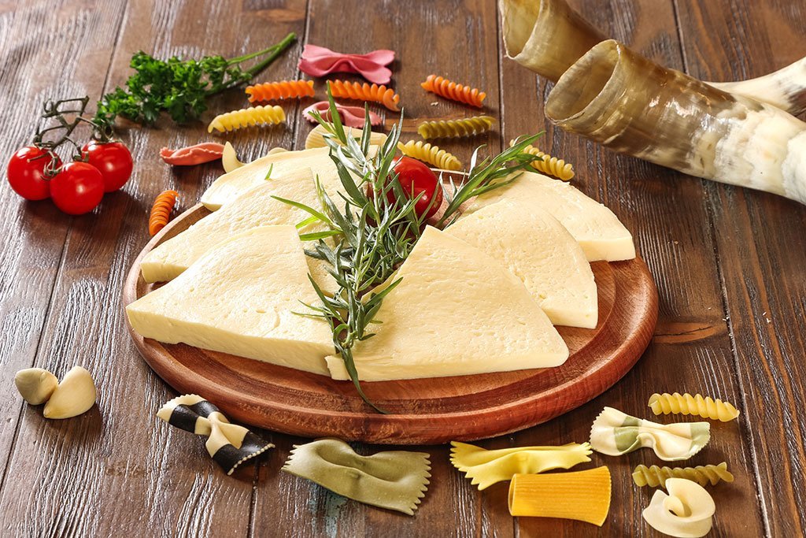
Сулугуни-грузинский сыр, по текстуре похожий на моцареллу. Он соленый, тягучий, разделяется на «ниточки». Его едят просто так или добавляют в различные блюда (например, хачапури).

Slide 6
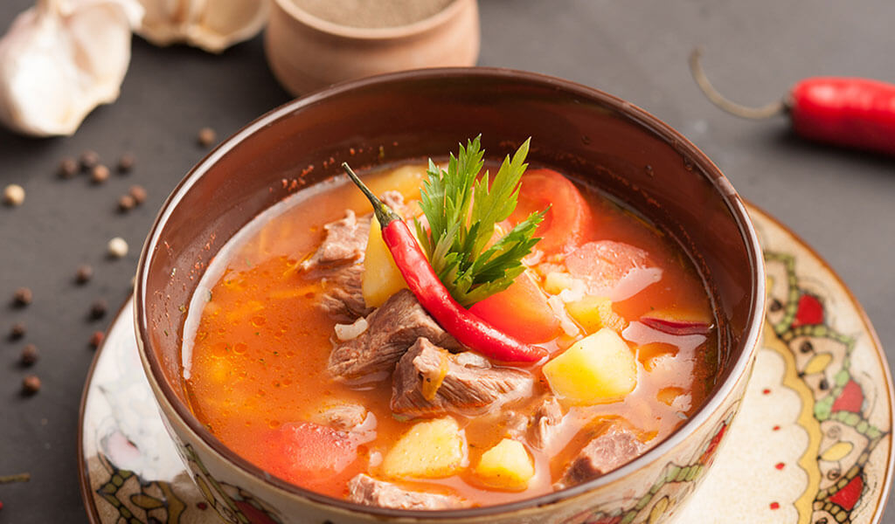
Харчо- традиционное грузинское первое блюдо с говядиной, может подаваться с рисом или без него. Есть и вегетарианские версии харчо с баклажаном, цуккини, грецким орехом. Будьте осторожны – харчо всегда очень острое блюдо.

Slide 7
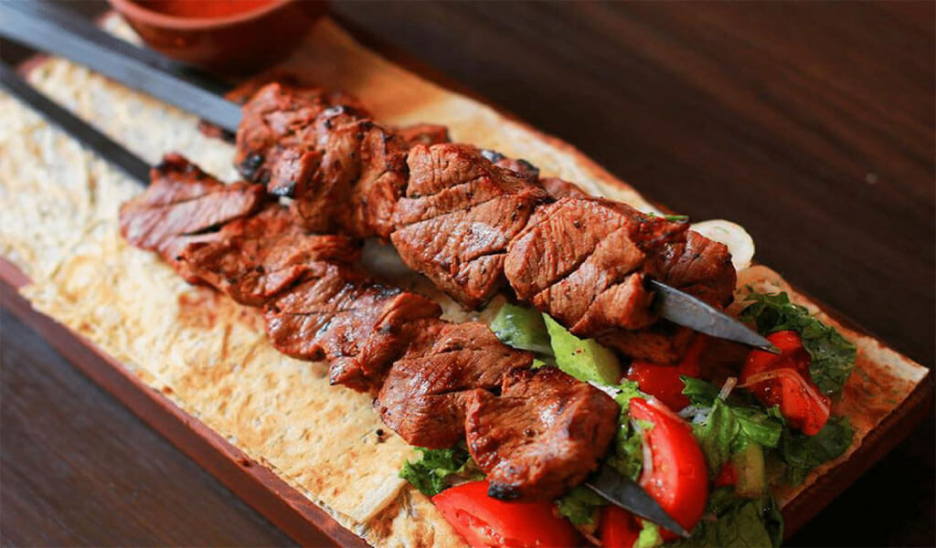
Мцвади-грузинский шашлык, подается со сливовым соусом ткемали или томатным сацебели. Как правило, мясо готовят вообще без маринада, но щедро сдабривают луком и зернами граната.

Slide 8
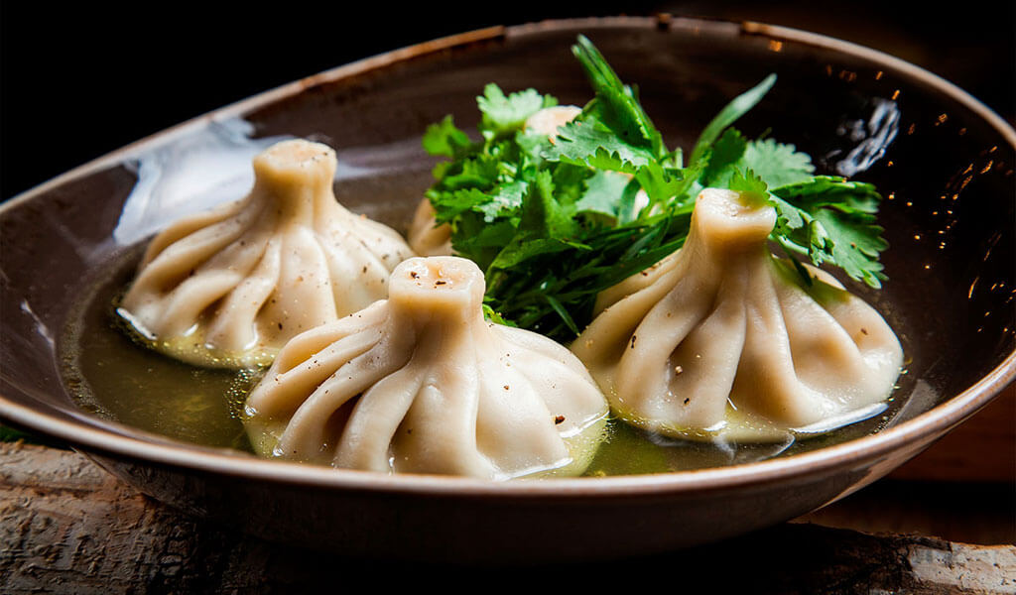
Хинкали- это вареное мясо в тесте, напоминает пельмени. Кушать хинкали нужно исключительно руками, держа их за хвостики. В каждом регионе они готовятся по-разному и с разными начинками. В Тбилиси рекомендуем попробовать городской рецепт с мясом и зеленью. Если вы путешествуете по военно-грузинской дороге – остановитесь в деревне Пасанаури. Она считается родиной хинкали и здесь они отменные.

Slide 9
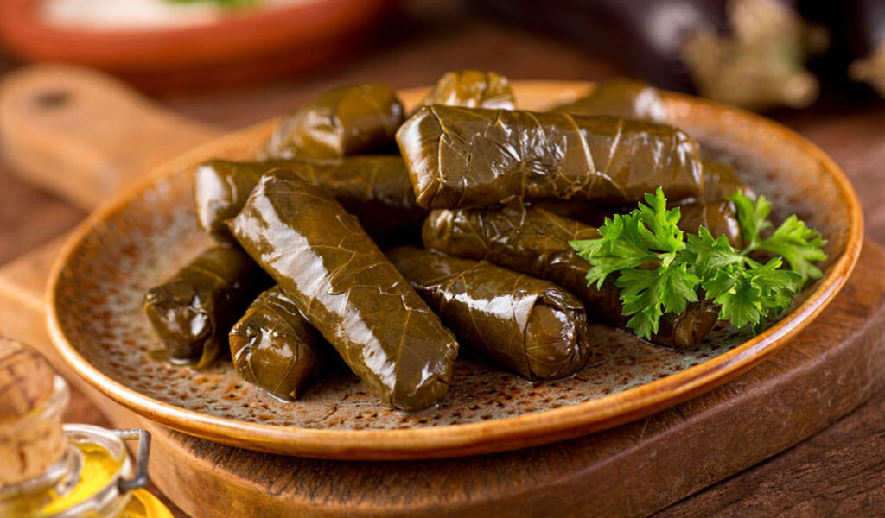
Долма-это закуска в виде рисово-мясной массы, завернутой в капустный или виноградный лист. В Грузии традиционно подается с чесночным соусом из мацони. Строго говоря, это блюдо армянской кухни, но в Грузии долму любят и умеют готовить.

